Slide 1
微信小程序的驾校预约管理系统
姓名：
学号：
专业：
指导教师：

Slide 2
课题背景
在Internet高速发展的今天，计算机的应用几乎完成覆盖我们生活的各个领域，互联网在经济，生活等方面有着举足轻重的地位，成为人们资源共享，信息快速传递的重要渠道。在中国，网上管理的兴起也同时飞速发展着。为了适应现代人类强烈的时间观念，对于大量驾校信息不能及时的被分享，用户也没有办法了解更多的驾校信息这样一种现状，造成各方面的不方便，许多用户找不到驾校信息；驾校管理的方式已经成为一个重要的问题。因此，这就需要一个方便的驾校预约管理系统，方便用户。驾校预约管理系统正是这么一个方便的平台。本网站中，用户可以以最方便的形式，在最短的时间内查找最多的驾校信息，完成分享与收藏。因此，系统无疑给人们的生活带来了极大的方便，网络的应用让时间和距离不再是局限。

Slide 3
系统实现的功能
本次设计任务是要设计一个驾校预约管理系统，通过这个系统能够满足系统信息管理及用户驾考的管理及预约功能。系统的主要功能包括：首页、个人中心、学员管理、教练管理、驾校信息管理、驾校车辆管理、教练预约管理、考试信息管理、预约考试管理、系统管理等功能。
管理员可以根据系统给定的账号进行登录，登录后可以进入驾校预约管理系统，对驾校预约管理系统所有模块进行管理。包括查看和修改自己的个人信息以及登录密码。
该系统为每一个用户都分配了一个用户账号，用户通过账号的登录可以在系统中查看驾校信息及对个人信息进行修改等功能。

Slide 4
课题研究现状
现今，越来越多的人乐于选择一项合适的管理方案，但是普通用户往往受到管理经验地限制，这时各类驾校预约管理作为新型产业崛起，大量驾校考试、预约制度进入人们生活，而驾校预约管理系统制无疑是驾校信息管理的最好制度，在这样成功的管理模式背景下，不仅驾校越来越多，驾考信息也越来越多。但是随着驾校预约信息的增多，驾校预约管理系统的管理成为了一个难题。高效便捷地管理驾校预约管理系统成为了转变管理模式，与时代兼容的当务之急。
驾校预约管理系统，为用户随时随地查看驾校信息提供了便捷的方法，更重要的是大大的简化了管理员管理驾校信息的方式方法，更提供了其他想要了解驾校信息及运作情况以及挑选方便快捷的可靠渠道。相比于传统驾校信息管理方法，这样的电子信息管理更为简洁方便，在驾校预约管理系统维护信息反馈和处理驾校信息意见方面也有得天独厚的优势。
驾校预约管理系统能做到的不仅是大大简化管理员的信息管理工作，在提高驾校管理效率的同时还能缩减开支，更能在数字化的平面网络上将驾校预约管理系统最好的一面展示给客户和潜在客户，而这个系统在带给驾校预约管理全新用户信息管理统计和分类的同时，还成为日后驾校制定管理思路的重要数据参考。过程永远比结果重要。毕业设计是大学生活中最为浓墨重彩的一笔，在这个过程中不仅学到更为全面的书本和实践知识，更让我感受到了浓浓的同窗之情及师生情。这个系统成为驾校管理者最不可或缺的内容。尽管目前大部分驾校已经将驾校预约管理系统投入使用，但是人们对于系统要求也变得越来越高，大部分系统已经能完美处理各类信息，但是为了更好地契合驾校的管理思路，不同驾校有不同的要求，个性化也是管理系统十分重要的一点，所以每家驾校都希望自己能有一个个性化定制的驾校预约管理系统，但这又涉及到成本控制问题，目前定制一个系统价值不菲，但是如果有这样一个可以根据需求自己制定页面和内容的驾校预约管理系统就可以大大缩减开支，但是凭借目前自身技术恐怕难以实现，不过让系统可二次设计却是有可能实现的。随着驾校预约管理系统规模的不断扩大，用户信息共享也成一种趋势。驾校预约管理系统的发展也证明了系统管理在不断发展进步，各种理念也越来越先进，对各方面的要求也变得越来越高，驾校预约管理系统完全可以在进入页面时发布各类信息进行推荐交流。

Slide 5
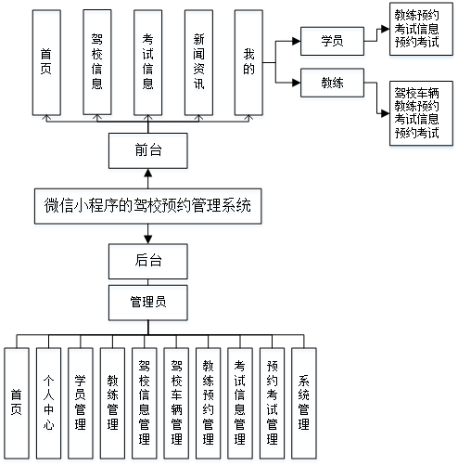
小程序功能结构图

Slide 6
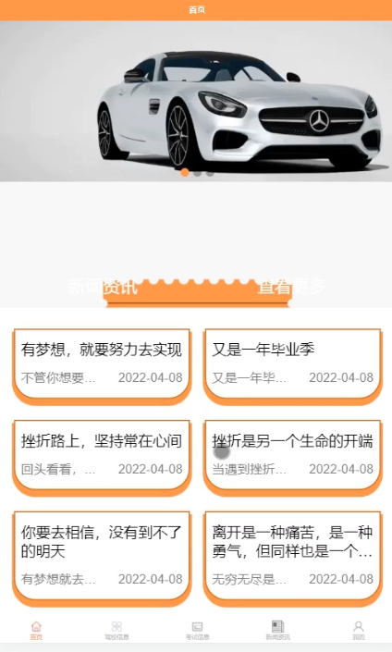
小程序首页界面图

Slide 7
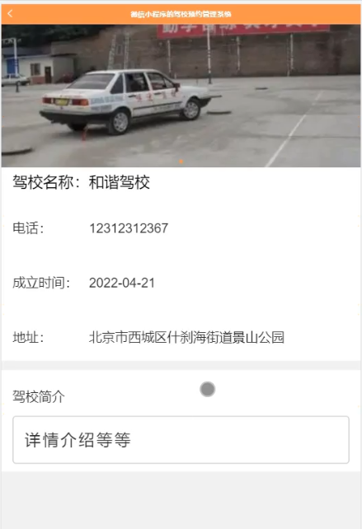
驾校信息界面图

Slide 8
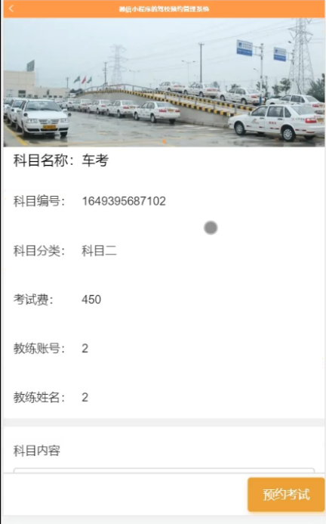
考试信息界面图

Slide 9
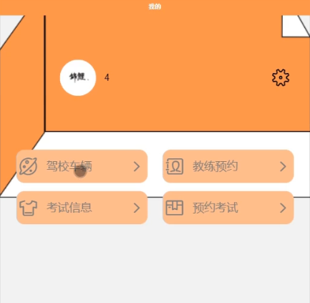
教练功能界面图

Slide 10
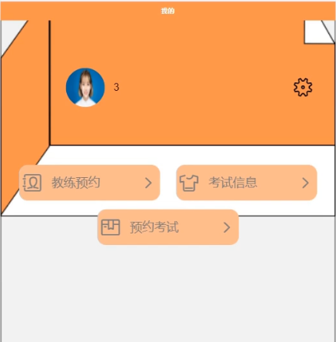
学员功能界面图

Slide 11

管理员登录界面图

Slide 12
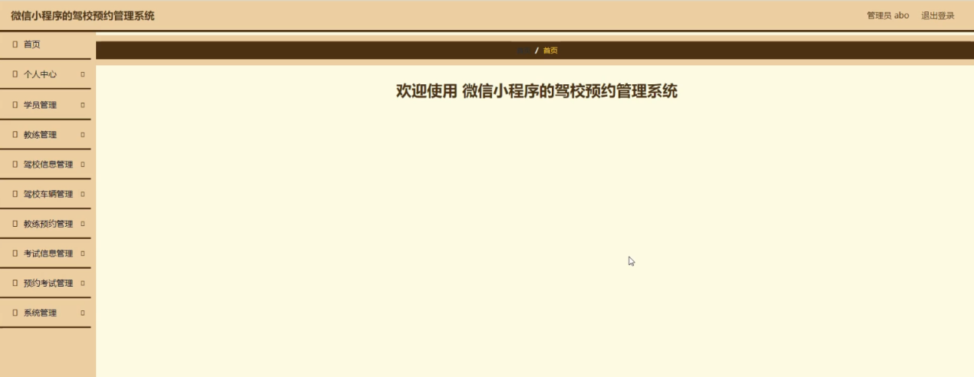
管理员功能界面图

Slide 13
总结
通过完成该微信小程序的驾校预约管理系统和本论文的撰写让我更加明白了软件开发过程中软件工程思想的重要性。在项目的前期由于对需求分析做的不够谨慎和明确,导致了后面在设计甚至编码时候造成了许多不必要的麻烦。由此在今后的学习和工作开发之中必须要牢牢把握住软件工程的设计思想和方法,这样可以进一步保证项目开发的健壮性和准确性。
本网站所实现的是一个微信小程序的驾校预约管理系统，该系统严格按照需求分析制作相关模块，并利用所学知识尽力完成，但是本人由于学识浅薄，无法真正做到让该程序可以投入市场使用，仅仅简单实现部分功能，希望日后还能改善。
本系统具有以下优点：
该系统具有较高的适用性，选用B/S结构，可以在绝大部分个人平台上使用该系统。
系统将用户权限进行划分，管理员，学员和教练能看到及操作的信息不一样，三者具备不同的操作权限。
该系统操作界面简单明了，大部分人都可以正常使用。
但也存在以下问题需要改进：
系统的执行效率的考虑实属不够，比如数据库的存储过程、页面的设计及美化程度以及页面调用方式等。
运行时窗口不能被刷新，可以改进。
系统过于简单，显示的信息有限。
不能添加多个管理员账号，如果可以则将利于发展微信小程序的驾校预约管理系统规模，便于驾校信息集中管理。

